Slide 1

ServiHogar
Integrantes: Juan Silva
Matías Reuque
Docentes: Jazna Meza Hidalgo
Juan Mellado Alarcon

Slide 2

Problemática del Caso
Actualmente en Chile, encontrar servicios domésticos confiables representa un desafío tanto para usuarios como para trabajadores. La falta de plataformas formales obliga a muchos a recurrir a recomendaciones informales o a redes sociales poco seguras. Esto genera riesgos como fraudes, incumplimientos y falta de garantías laborales.
A pesar del aumento en la demanda de servicios domésticos tras la pandemia, el mercado sigue estando fragmentado y desorganizado. Existe una clara necesidad de una solución digital que formalice, agilice y profesionalice el acceso a estos servicios.

Slide 3

Propuesta de Solución
Este proyecto busca desarrollar una plataforma web que conecte a clientes con trabajadores independientes que ofrecen servicios en el hogar, organizando la información por regiones y comunas, y mostrando tarjetas de servicios con la información necesaria.
Nuestra propuesta busca digitalizar y profesionalizar esta conexión, ofreciendo un espacio donde puedan crear un perfil, administrar su oferta de servicios y recibir contrataciones de forma directa y segura.

Slide 4
Propuesta de Solución
Funcionamiento y características principales
Registro y creación de perfil
Los usuarios podrán registrarse en la plataforma y crear su “tarjeta de trabajo” o perfil digital.
La tarjeta incluirá datos como: nombre, edad, género, servicios ofrecidos (para trabajadores), dirección, foto de perfil, certificaciones, valor por servicio y una descripción del servicio.
Búsqueda y contratación por parte de clientes
Los clientes podrán buscar profesionales filtrando por servicio, ubicación, género y edad.
Desde la misma plataforma podrán reservar una fecha y realizar el pago online para mayor comodidad.
Seguridad y confianza
Implementaremos un sistema de validación de antecedentes para evitar inconvenientes (por ejemplo, robos o acoso).
Además, tendremos una verificación de documentos que acrediten el profesionalismo del trabajador. Pueden ser títulos, cursos, facturas o boletas de honorarios para confirmar la experiencia.
Esto generará mayor tranquilidad en los clientes, quienes sabrán que reciben en su hogar a personas de confianza.
Servicios iniciales y expansión
En una primera etapa, la plataforma se enfocará en limpieza del hogar, gasfitería y jardinería
Posteriormente, se ampliará el catálogo para incluir más tipos de servicios (ejemplos: carpintería, soldadura, pintura, etc.), permitiendo la integración de profesionales de todo tipo.

Slide 5

Objetivos
Objetivo General:
Desarrollar una plataforma web que conecte a trabajadores independientes de servicios a domicilio con los clientes.
Objetivos Específicos:
Alcanzar un registro de al menos 500 trabajadores independientes en la plataforma durante el primer año de funcionamiento.
Lograr la inscripción de 2.000 clientes en los primeros 15 meses de operación.
Conseguir que al menos el 70% de los trabajadores cuenten con verificación de antecedentes y certificaciones en el primer año.
Incrementar en un 15% la tasa de contratación mensual a lo largo de los 2 primeros años de funcionamiento.
Conseguir que al menos el 50% de los clientes realicen una calificación del servicio recibido en el transcurso del primer año.
Incorporar al menos tres nuevas categorías de servicios en la plataforma dentro de los primeros dieciocho meses.
Alcanzar presencia en al menos 4 regiones del país en los primeros 2 años.

Slide 6
Alcances y Limitaciones
Alcances
Permitir a los usuarios registrarse en la plataforma.
Ofrecer la creación de tarjetas con datos personales y servicios.
Publicar y administrar servicios ofrecidos por los trabajadores.
Facilitar la reserva de servicios por parte de clientes.
Integrar un sistema de pagos en línea seguro.
Incluir un sistema de verificación básica para generar confianza.
Incorporar un sistema de calificaciones y reseñas para los trabajadores y clientes.
Iniciar con servicios de limpieza, gasfitería y jardinería, con posibilidad de expansión futura.
Limitaciones
No garantiza la disponibilidad inmediata de trabajadores en todas las regiones del país.
No asume responsabilidad directa por la calidad final del servicio prestado.
Depende de que tan cierto es la información entregada por los trabajadores al registrarse.
La cobertura inicial se limita a ciertos rubros específicos.
La incorporación de nuevas funciones y categorías quedará sujeta a fases posteriores de desarrollo.

Slide 7
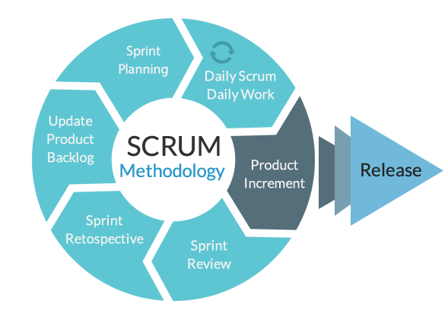
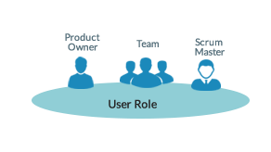
Metodología de Trabajo: SCRUM
Se ha optado por Scrum, dado que facilita el trabajo en ciclos cortos e iterativos, permitiendo entregar avances funcionales en cada sprint y reduciendo los riesgos asociados al desarrollo.
A diferencia de metodologías tradicionales como el modelo en cascada, que son más rígidas y demandan definir todos los requisitos al inicio, Scrum posibilita priorizar funcionalidades clave y adaptarlas según la evolución del proyecto. Asimismo, frente a enfoques como Kanban, Scrum ofrece mayor estructura al organizar el trabajo en roles, backlog y entregas incrementales, lo que resulta más adecuado para asegurar valor temprano a los usuarios.
En conclusión, Scrum permite flexibilidad, entregas incrementales, reducción de riesgos y mejora continua, factores esenciales para el éxito de un proyecto digital como ServiHogar, cuyo propósito es crecer y evolucionar en función de las necesidades reales de clientes y trabajadores.

Slide 8






Tecnología
Se utilizarán herramientas accesibles como HTML, CSS, Python, Microsoft Proyect y plataformas gratuitas como GitHub para subir el código y documentación, y Firebase para base de datos y hosting.

Slide 9
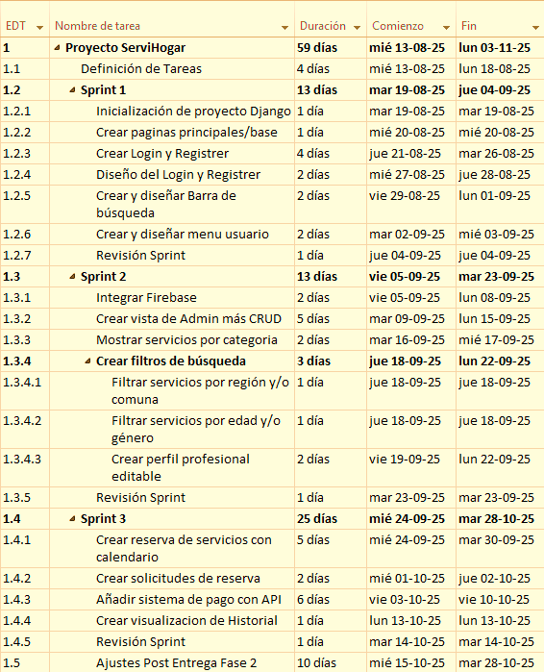

Cronograma

Slide 10

Consultas y/o comentarios.

